Slide 1
Филогенез систем органов позвоночных животных
Красноярский государственный медицинский университет
им. В.Ф. Войно-Ясенецкого
Кафедра Биологии с экологией и курсом фармакогнозии
Лекция № 24
для специальности 060609 – «Медицинская кибернетика»
(очная форма обучения)
к.б.н. Ермакова И.Г.
Красноярск 2016

Slide 2
ПЛАН ЛЕКЦИИ
Основные направления эволюции систем
Нервной
Эндокринной
Онто - филогенетически обусловленные пороки развития систем органов

Slide 3
Основные направления эволюции нервной системы позвоночных
Дифференцировка нервной трубки на головной и спинной мозг.
Преобразование переднего отдела нервной трубки: 3 мозговых пузыря - 5 мозговых пузырей - 5 отделов головного мозга.
Прогрессивные усложнения основных отделов головного мозга.

Slide 4
Основные направления эволюции мозга
Появление изгибов, приводящих к формированию объемной системы.
Увеличение количества нервных клеток, увеличение массы мозга.
Увеличение объема крыши мозга по отношению ко дну.
возникновение и совершенствование коры переднего мозга, формирование борозд и извилин.
Увеличение количества контактов (синапсов) между нервными клетками.
Последовательная смена типов мозга: ихтиопсидный - зауропсидный (стриарный) - маммальный (маммалийный).

Slide 5
Основные направления эволюции нервной системы позвоночных
установление непосредственной связи между передним и спинным мозгом.
усложнение восходящих путей среднего мозга.
увеличение числа черепно-мозговых нервов.
дифференцировка периферической нервной системы

Slide 6
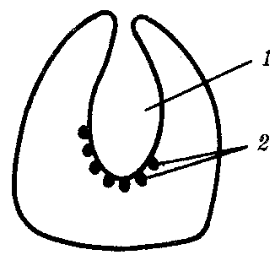
В эмбриогенезе нервная система формируется вначале всегда в виде полосы утолщенной эктодермы на спинной стороне зародыша, которая впячивается под покровы и замыкается в трубку с полостью внутри — невроцелем.
У ланцетника это замыкание еще не полное, поэтому нервная трубка выглядит как желобок.
Передний конец ее расширен. Он гомологичен головному мозгу позвоночных.
Большинство клеток нервной трубки ланцетника не являются нервными, они выполняют опорные или рецепторные функции.
Нервная трубка ланцетника:
1 — невроцель, 2 — глазки Гессе

Slide 7
У всех позвоночных центральная нервная система является производной нервной трубки, передний конец которой становится головным мозгом, а задний — спинным.
Образование головного мозга называют цефализацией.
Она связана с усилением двигательной активности позвоночных и необходимостью постоянного анализа раздражении, приходящих из внешней среды, в первую очередь с переднего конца тела.
Этот процесс сопровождается также дифференциацией органов чувств, особенно дистантных — обоняния, зрения и слуха.
Совместная эволюция органов чувств и головного мозга приводит к возникновению динамических координаций между обонятельными рецепторами и передним мозгом, зрительными — и средним, слуховыми — и задним.

Slide 8
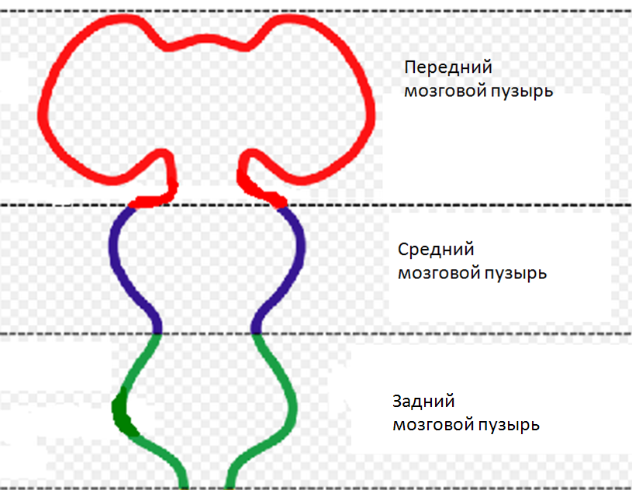
Схема нервной трубки в стадии трех мозговых пузырей.

Slide 9
Головной мозг современных взрослых позвоночных всегда состоит из пяти отделов: переднего, промежуточного, среднего, заднего и продолговатого.
Внутри головного и спинного мозга расположена общая полость, соответствующая невроцелю.
В спинном мозге это спинномозговой канал, а в головном — желудочки мозга.
Ткань мозга состоит из серого вещества (скопления нервных клеток) и белого(отростков нервных клеток)

Slide 10
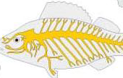
Костные рыбы
Тип мозга – ихтиопсидный
Ведущий отдел – средний и мозжечок
Передний мозг не разделен на полушария, не содержит на крыше клеточных элементов, функция – только обонятельный центр
10 пар черепно-мозговых нервов
1 изгиб – в области среднего мозга

Slide 11
У рыб головной мозг в целом невелик. Слабо развит его передний отдел. Передний мозг не разделен на полушария. Крыша его тонкая, состоит только из эпителиальных клеток и не содержит нервной ткани. Основание переднего мозга включает полосатые тела, от него отходят обонятельные доли. Функционально передний мозг является высшим обонятельным центром.
В промежуточном мозге, с которым связаны эпифиз и гипофиз, расположен гипоталамус, являющийся центральным органом эндокринной системы.
Средний мозг рыб наиболее развит. Он состоит из двух полушарий и служит высшим зрительным центром. Кроме того, он представляет собой высший интегрирующий отдел головного мозга.
Задний мозг содержит мозжечок, осуществляющий регуляцию координации движений. Он развит очень хорошо в связи с перемещением рыб в трехмерном пространстве.
Продолговатый мозг обеспечивает связь высших отделов головного мозга со спинным и содержит центры дыхания и кровообращения.
Головной мозг такого типа, в котором высшим центром интеграции функций является средний мозг, называют ихтиопсидным.

Slide 12
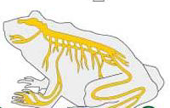
ЗЕМНОВОДНЫЕ
Тип мозга – ихтиопсидный
Ведущий отдел – средний
Передний мозг разделен на два полушария, функция – обонятельный центр
10 пар черепно-мозговых нервов
1 изгиб – в области среднего мозга

Slide 13
У земноводных головной мозг также ихтиопсидный.
Однако передний мозг их имеет большие размеры и разделен на полушария.
Крыша его состоит из нервных клеток, отростки которых располагаются на поверхности.
Как и у рыб, больших размеров достигает средний мозг, также представляющий собой высший интегрирующий центр и центр зрения.
Мозжечок несколько редуцирован в связи с примитивным характером движений.

Slide 14
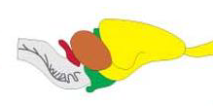
РЕПТИЛИИ - ПРЕСМЫКАЮЩИЕСЯ
Тип мозга –зауропсидный
Ведущий отдел – передний – дно (стриарные или полосатые тела)
Появляются зачатки коры (латеральные и медиальные участки)
12 пар черепно-мозговых нервов
Появляется 2 изгиб – в области продолговатого мозга (затылочный)

Slide 15
Условия наземного существования пресмыкающихся требуют более сложной морфофункциональной организации мозга.
Передний мозг — наиболее крупный отдел по сравнению с остальными. В нем особенно развиты полосатые тела. К ним переходят функции высшего интегративного центра.
На поверхности крыши впервые появляются островки коры очень примитивного строения, ее называют древней —archicortex.
Средний мозг теряет значение ведущего отдела, и относительные размеры его сокращаются.
Мозжечок сильно развит благодаря сложности и многообразию движений пресмыкающихся.
Головной мозг такого типа, в котором ведущий отдел представлен полосатыми телами переднего мозга, называют зауропсидным.

Slide 16
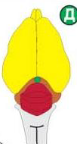
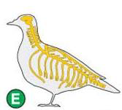
ПТИЦЫ
Тип мозга –зауропсидный (стриарный)
Ведущий отдел – передний – дно (стриарные или полосатые тела)
Кора тонкая (гиперстриатум)
Мощно развиты зрительные доли среднего мозга, мозжечок
12 пар черепно-мозговых нервов
Появляется 2 изгиб – в области продолговатого мозга (затылочный)

Slide 17
У млекопитающих — маммалийный тип мозга.
Для него характерно сильное развитие переднего мозга за счет коры, которая развивается на основе небольшого островка коры пресмыкающихся и становится интегрирующим центром мозга.
В ней располагаются высшие центры зрительного, слухового, осязательного, двигательного анализаторов, а также центры высшей нервной деятельности.
Кора имеет очень сложное строение и называется новой корой — neocortex.
В ней располагаются не только тела нейронов, но и ассоциативные волокна, соединяющие разные ее участки.
Характерным является также наличие комиссуры между обоими полушариями, в которой располагаются волокна, связывающие их воедино.
Промежуточный мозг, как и у других классов, включает гипоталамус, гипофиз и эпифиз.
В среднем мозге располагается четверохолмие в виде четырех бугров. Два передних связаны со зрительным анализатором, два задних—со слуховым.
Очень хорошо развит мозжечок

Slide 18
Головной мозг рано начинает развиваться по пути, характерному для млекопитающих и человека.
Первично почти прямая нервная трубка резко изгибается в области будущего продолговатого и среднего мозга.
На этом фоне большие полушария переднего мозга растут с особенно большой скоростью.
В результате головной мозг оказывается расположенным над лицевым черепом.
Дифференцировка коры приводит к развитию извилин, борозд и формированию высших сенсорных и двигательных центров, в том числе центров письменной и устной речи и др., характерных только для человека

Slide 19
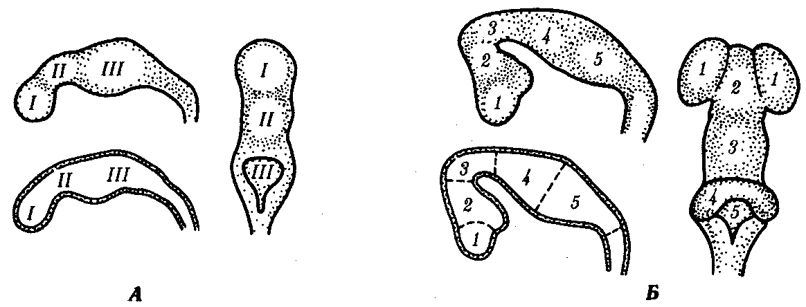
Мозговые пузыри в эмбриогенезе мозга человека
А — стадия трех мозговых пузырей; Б — стадия пяти мозговых пузырей .
На стадии нейруляции закладывается нервная пластинка, превращающаяся в желобок и затем в трубку.
Передний конец трубки образует сначала три мозговых пузыря: передний (I), средний (II) и задний (III). Вслед за этим передний пузырь подразделяется на два, дифференцирующихся на передний (1) и промежуточный (2) мозг. Средний мозговой пузырь развивается в средний (3) мозг, a задний мозговой пузрь — в задний (4) мозг и продолговатый (5) мозг.

Slide 20
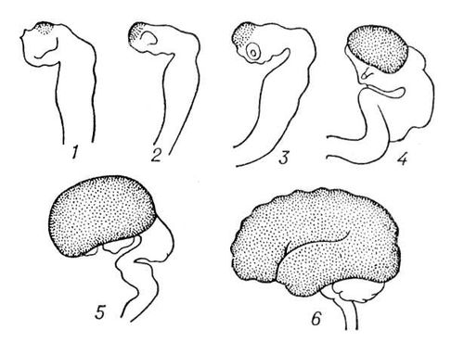

Slide 21
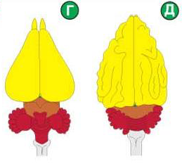
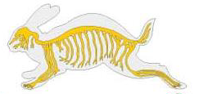
Млекопитающие
Тип мозга –маммальный
ведущий отдел – передний – кора полушарий
12 пар черепно-мозговых нервов
Мозжечок включает червь и два полушария
Появляется 3 изгиб – в области Варолиева моста (мостовой)

Slide 22
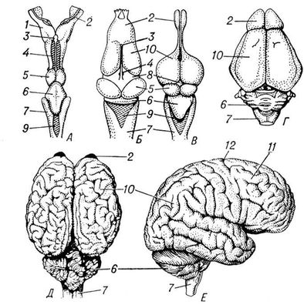

Slide 23
Онтофилогенетически обусловленные пороки развития центральной нервной системы
Механизм их возникновения – рекапитуляция.
К ним относят:
отсутствие дифференцировки на два полушария,
недоразвитие коры (прозэнцефалия), порок формируется на 4 неделе эмбриогенеза, несовместим с жизнью.

Slide 24
Онтофилогенетически обусловленные пороки развития центральной нервной системы:
Неполное деление на полушария
Отсутствие полушарий при сохранении черепа
Нарушение дифференцировки коры (агирия)
Ихтиопсидный, зауропсидный типы головного мозга и др.

Slide 25
Центральная нервная система столь важна для интеграции индивидуального развития человека, что большинство ее врожденных пороков несовместимы с жизнью.
Среди пороков спинного мозга, онтогенетические механизмы которых известны, можно отметить рахисхиз, или платиневрию, отсутствие замыкания нервной трубки.
Эта аномалия связана с нарушением клеточных перемещений и адгезии в зоне формирования нервной трубки в процессе нейруляции.
Аномалия переднего мозга — прозэнцефалия — выражается в нарушении морфогенеза мозга, при котором полушария оказываются неразделенными, а кора — недоразвита.
Этот порок формируется на 4-й неделе эмбриогенеза, в момент закладки переднего мозга. Как и предыдущий, он несовместим с жизнью. Часто встречается у мертворожденных при различных хромосомных и генных синдромах.

Slide 26
Основные направления эволюции эндокринной системы
Эндокринная система наряду с нервной является ведущим аппаратом интеграции многоклеточного организма, обеспечивая гуморальную регуляцию функций органов.
Эта регуляция осуществляется гормонами — биологически активными веществами разной химической природы, выделяемыми железами внутренней секреции.
Гуморальная регуляция эволюционно возникла значительно раньше нервной потому, что она более проста и не требует развития таких сложных структур, как нервная система.

Slide 27
Железы внутренней секреции, как и гормоны, выделяемые ими, имеют разное происхождение, что важно для изучения их эволюции.
Образование любой эндокринной железы происходило за счёт нарастания первоначально рассеянных эндокринных клеток.

Slide 28
Некоторые эндокринные железы связаны по происхождению с эпителиальной выстилкой глотки. К ним относятся щитовидная и паращитовидная железы.
Эпифиз развивается как вырост мозга;
Гипофиз, надпочечники и поджелудочная железа имеют сложное происхождение
Вероятно, образование органа из однородных элементов и объединение разнородных желёз в одну систему обеспечило лучшую регуляцию их деятельности.

Slide 29
Основные направления эволюции эндокринной системы
Усиление функций
Расширение функций
Смена функций

Slide 30
У бесчерепных эндокринная система существует в виде отдельных клеток и клеточных комплексов, которые находятся в разных отделах тела, объединенных друг с другом за счет гуморального взаимодействия.
У позвоночных в основании промежуточного мозга развивается гипоталамус — нейросекреторное образование, осуществляющее связь между двумя системами интеграции организма в единое целое: нервной и эндокринной.
Вместе с гипофизом гипоталамус образует единую гипоталамо-гипофизарную систему.

Slide 31
Начиная с рыб гипоталамус дифференцируется на многочисленные ядра, клетки которых с помощью отростков контактируют как с нейронами мозга, так и с клетками гипофиза.
Нейросекреторные клетки гипоталамуса выделяют две основные группы гормонов: пептидные и моноаминовые.
Пептидные — гормоны, влияющие на функции внутренних органов — вазопрессин, регулирующий артериальное давление, окситоцин, действующий на мускулатуру матки, и др.
Моноаминовые (дофамин, норадреналин, серотонин) регулирует деятельность передней доли гипофиза. Под их действием стимулируется или подавляется секреция гормонов соответствующими гипофизарными клетками.

Slide 32
Эволюция гипофиза
Гипофиз состоит из трех долей: передней, средней и задней.
Гипофиз соединен с гипоталамусом его выростом — воронкой, через которую проходят отростки нейронов гипоталамуса и кровеносные сосуды, обеспечивающие их гуморальное взаимодействие.
Доли гипофиза имеют разное происхождение.
Передняя доля развивается из выпячивания эктодермального эпителия крыши ротовой полости, так называемого кармана Ратке, который растет в сторону промежуточного мозга.
Задняя доля развивается из задней части воронки. Клетки, входящие в ее состав, по происхождению являются глиальными.
Промежуточная доля — производная от передней

Slide 33
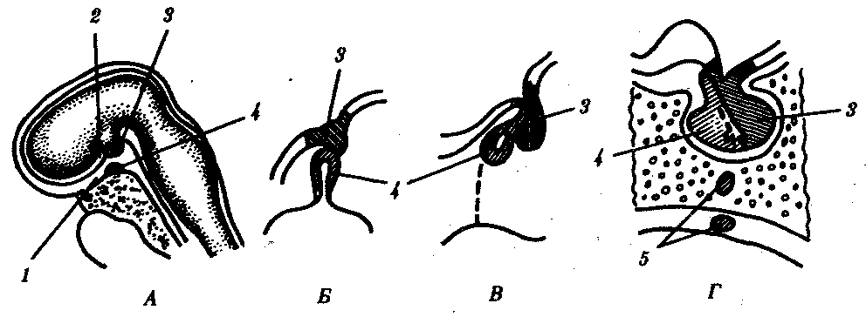
Развитие гипофиза у человека
А—сагиттальный срез 4-недельного зародыша; Б—объединение зачатков гипофиза из стенки глотки и основания мозга; В—формирование трех долей гипофиза на 8-й неделе развития; Г—сформированный гипофиз:
1—крыша ротовой полости, 2—основание мозга, 3—выпячивание основания мозга (задняя доля гипофиза), 4—карман Ратке (промежуточная и передняя доли гипофиза), 5—аномалия развития (добавочные дольки передней доли в стенке глотки и внутри клиновидной кости, оставшиеся в области выпячивания кармана Ратке)

Slide 34
У хрящевых рыб во взрослом состоянии сохраняется первоначальная связь передней доли гипофиза с эпителием ротовой полости.
За счет ее задней части формируется также средняя доля.
Обе доли вырабатывают гонадотропные гормоны.
У костных рыб и личинок земноводных имеются передняя и промежуточная доли, а у взрослых амфибий, переходящих к наземному существованию, появляется также задняя, регулирующая водный обмен.
Средняя доля у них перестает выделять гонадотропный гормон, но вырабатывает пролактин.

Slide 35
В связи с наземным образом жизни пресмыкающихся и млекопитающих у них наиболее прогрессивно развивается задняя доля гипофиза, что связано с интенсификацией водного обмена.
Передняя доля вырабатывает соматотропный гормон (гормон роста) и ряд гормонов, регулирующих функции других желез внутренней секреции, а средняя — пролактин и некоторые другие.
При этом усиливается дифференцировка и интенсифицируются функции ядер гипоталамуса, находящихся в функциональной связи со всеми долями гипофиза.

Slide 36
Развитие гипофиза у человека
У человека в эмбриогенезе развитие гипофиза соответствует основным этапам его эволюции.
Очень часто, в 30—40%, у нормальных людей под слизистой оболочкой крыши глотки, в основании клиновидной кости, обнаруживается группа клеток длиной 5—6 мм и шириной 0,5—1 мм, по структуре и функциям соответствующая передней доле гипофиза. Это результат нарушения перемещения клеток при закладке гипофиза в эктодерме ротовой полости в области турецкого седла. Эту аномалию называют эктопией аденогипофиза, она не сопровождается патологическими проявлениями.
Более опасно сохранение полости в области кармана Ратке — киста кармана Ратке.
Она располагается между передней и промежуточной долями, содержит слизь и в ряде случаев имеет тенденцию к росту и даже к переходу в злокачественное новообразование.
Растущие кисты сдавливают гипофиз и вызывают его гипофункцию. Больные нуждаются в оперативном вмешательстве.

Slide 37
Щитовидная железа
Щитовидная железа впервые появляется у рыб.
Она закладывается также в виде желобка на вентральной стороне глотки между 1-й и 2-й жаберными щелями в области зачатка основания языка.
Однако уже у ланцетника отдельные тироксин-синтезирующие клетки обнаруживаются в желобке на вентральной стороне глотки.
У других позвоночных щитовидная железа закладывается так же, как у рыб, но затем она перемещается в область подъязычной кости (у земноводных) или в шейную область (у пресмыкающихся и млекопитающих).

Slide 38
Развитие щитовидной железы у человека
У человека в эмбриогенезе щитовидной железы происходит рекапитуляция предковых состояний.
Персистирование участков подъязычного протока в постнатальном периоде сопровождается накоплением в них жидкости и образованием срединных кист шеи, которые могут располагаться в любом месте от корня языка до верхней границы щитовидного хряща.
Иногда, кисты загнаиваются и прорываются с образованием срединных свищей шеи.
Не менее известны такие пороки развития, как эктопия° щитовидной железы, которая может развиться в результате нарушения клеточной миграции
_________________________________________________________________________
Эктопия - смещение органа в соседние полости тела или наружу при врождённом дефекте (порок развития) или травматическом повреждении

Slide 39
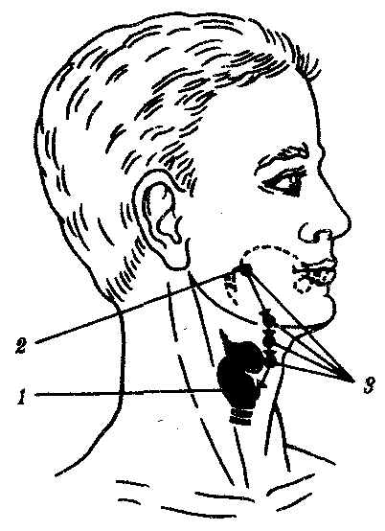
Аномалии щитовидной железы:
1—нормальное расположение. железы,
2—место эмбриональной закладки железы,
3—варианты аномального расположения железы; стрелками показано направление перемещения зачатка щитовидной железы в эмбриогенезе

Slide 40
Надпочечники
Надпочечники позвоночных имеют двойственное происхождение.
У рыб и земноводных ткани, соответствующие мозговому и корковому веществам этих желез, расположены отдельно друг от друга.
Зачатки мозгового вещества связаны по происхождению с симпатическими нервными узлами и расположены метамерно.
Зачатки коркового вещества развиваются из утолщений эпителия брюшины.
У наземных позвоночных мозговое и корковое вещества объединяются в компактные эндокринные железы, имеющие сложное гистологическое строение.
У млекопитающих они прилежат к переднему концу почек.
Мозговое вещество выделяет в основном адреналин — регулятор кровообращения и энергетического обмена, а корковое вещество — разнообразные стероидные гормоны, влияющие на минеральный, углеводный обмены и функции почек

Slide 41
Вилочковая железа
У рыб развивается в виде плотных выступов всех жаберных мешков.
Выросты отшнуровываются и соединяются в полоски с узкойе полостью внутри. От неё наружу растут многочисленные выпячивания, состоящие из лимфоидной ткани.
У амфибий и рептилий развиваются только закладки 2 и 3 пары жаберных мешков.
У млекопитающих - выросты трёх пар жаберных мешков.
У человека тимус закладывается в виде парного выпячивания эпителия 3 – 4 жаберных карманов.

Slide 42
Поджелудочная железа
Развивается из двух энтодермальных выпячиваний стенки первичной кишки – дорзального и вентрального. Соединившись, они образуют зачаток поджелудочной железы.
У рыб – в зачаточном состоянии.
У амфибий – разветвлена, лежит в петле тонкой кишки.
У птиц – охватывается формирующейся двенадцатиперстной кишкой.

Slide 43
Эмбриопатии эндокринной системы
Аплазия – отсутствие железы или её части.
Гипоплазия – недоразвитие, приводит к гипофункции.
Гиперплазия – гиперфункция, чаще всего ответ на недостаток гормонов у матери.
Эктопия – связана с нарушением миграции клеток.
Персистирование – сохранение эмбриональных структур.

Slide 44
Назовите основные направления эволюции нервной системы

